Slide 1
Sieve, Faktorisasi
& GCD
88
Fondasi teori bilangan yang dipakai di hampir semua soal matematika kontes
Teori Bilangan · Day 88

Slide 2
00
Sebelum Mulai
Materi ini tentang apa, dan kapan ia dipakai

Slide 3
Materi Ini Tentang Apa
Sieve menghasilkan seluruh tabel bilangan prima sekaligus, dan smallest prime factor mengubah faktorisasi dari O(akar n) menjadi O(log n).
Uji satu bilangan cukup sampai akar n
Bila n punya faktor, salah satunya pasti tidak melebihi akar n. Untuk memeriksa SATU bilangan sampai 10^18, cara ini sudah memadai.
Sieve untuk memeriksa banyak bilangan
Menandai kelipatan setiap prima, dimulai dari i kali i. Kompleksitasnya O(n log log n) — praktis linear untuk semua ukuran nyata.
SPF menyimpan faktor prima terkecil
Jauh lebih berguna daripada sekadar "prima atau bukan". Dengan tabel ini, memfaktorkan sebuah bilangan hanya butuh sekitar 30 langkah.
Dari faktorisasi, semuanya mengikuti
Banyaknya pembagi, jumlah pembagi, dan Euler totient semuanya dihitung langsung dari eksponen faktorisasinya.

Slide 4
Kapan Dipakai, Kapan Tidak
Kenali dari kata prima, pembagi, faktor, KPK, atau FPB pada soal.
PAKAI KETIKA
JANGAN PAKAI KETIKA
v
Perlu memeriksa keprimaan banyak bilangan sampai sekitar 10^7
x
Hanya memeriksa satu bilangan sampai 10^18 — trial division sudah cukup
v
Perlu memfaktorkan banyak bilangan dengan cepat
x
Nilainya sampai 10^18 dan perlu difaktorkan — butuh Pollard rho, bukan sieve
v
Soal menanyakan banyaknya pembagi, jumlah pembagi, atau totient
x
Batas nilainya melebihi 10^7 — memori sieve tidak akan muat
v
Perlu GCD atau LCM sekelompok bilangan
Untuk KPK, selalu tulis a / gcd(a,b) * b. Menulis a * b / gcd bisa overflow padahal hasil akhirnya masih muat.

Slide 5
Posisi Materi Ini
Materi ini tidak berdiri sendiri. Di kiri adalah yang sebaiknya sudah kamu kuasai, di kanan adalah yang terbuka setelah materi ini selesai.
PRASYARAT
SETELAH INI
Loop dan array
Aritmetika modular (Day 90)
MATERI INI
Sieve, Faktorisasi
& GCD
Analisis kompleksitas
Euler totient
Menyaring prima, memfaktorkan cepat, dan algoritma Euclid.
Kombinatorika (Day 100)
Sieve dan faktorisasi adalah fondasi seluruh bagian teori bilangan. Hampir setiap soal matematika kontes memakai salah satunya sebagai langkah pertama.

Slide 6
Agenda
01 Uji Primalitas & Kenapa Akar n
05 Faktorisasi dalam O(log n)
02 Sieve of Eratosthenes
06 Aplikasi: Pembagi & Totient
03 Simulasi Penyaringan
07 GCD, LCM & Euclid
04 Smallest Prime Factor
08 Contoh Soal & Latihan

Slide 7
01
Uji Primalitas
Memeriksa satu bilangan

Slide 8
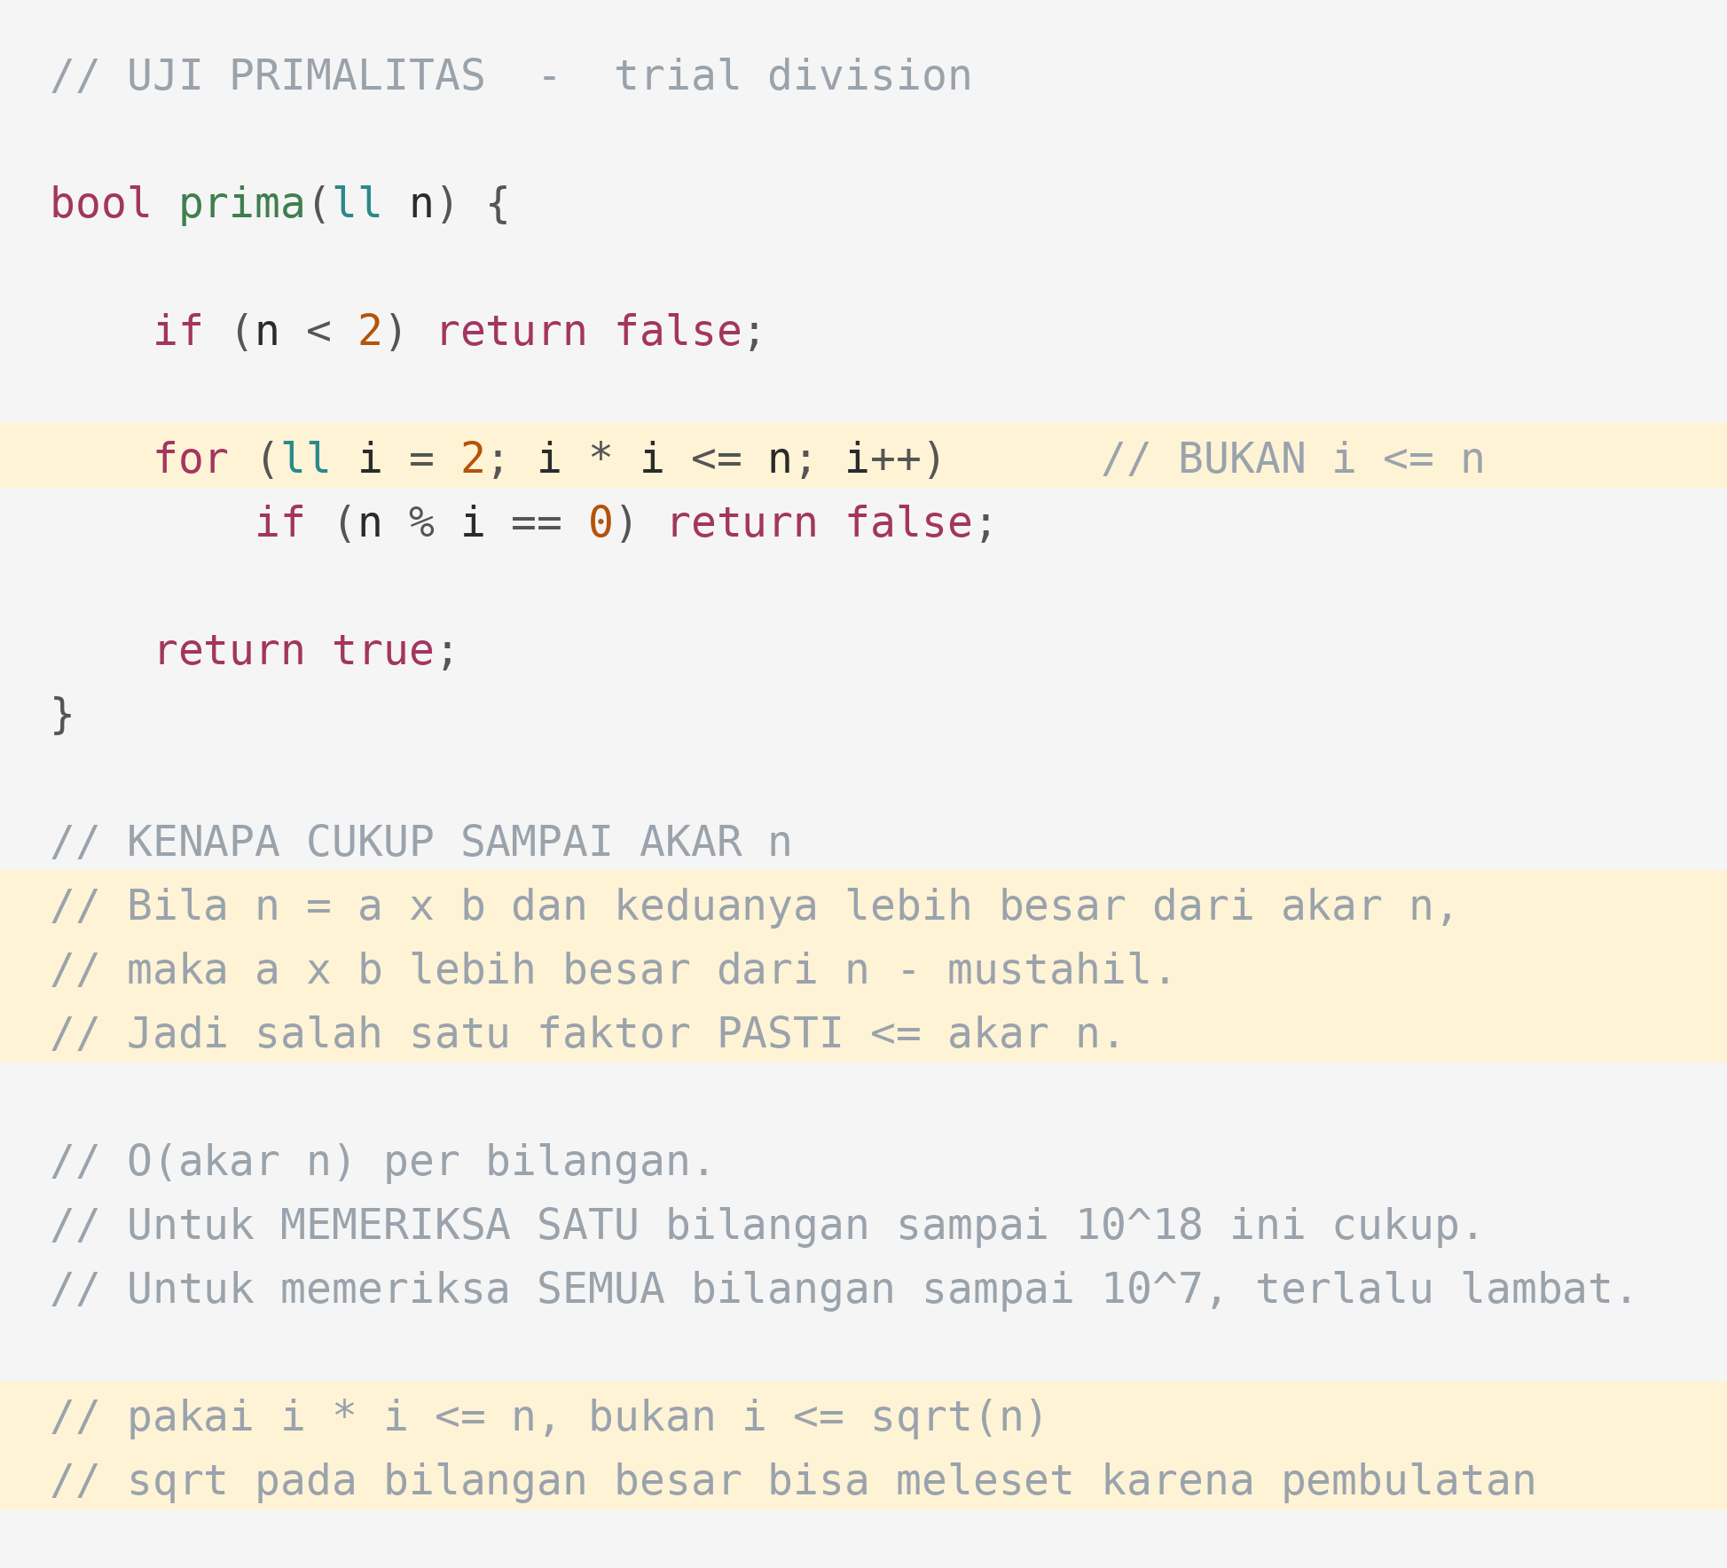
Trial Division & Batas Akar n
Argumen di baris 13 adalah yang paling sering ditanyakan. Ia pendek tetapi harus benar-benar dipahami.
Dua peringatan: tulis i * i <= n dan bukan i <= sqrt(n), karena sqrt pada bilangan besar bisa meleset akibat pembulatan bilangan pecahan.

Slide 9
Kapan Trial Division Tidak Cukup
Untuk satu bilangan, trial division sangat memadai. Masalahnya muncul saat harus memeriksa banyak bilangan sekaligus.
Satu bilangan, n = 10^18
10^9 operasi
sekitar 1 detik — masih bisa, meski ketat
Semua bilangan sampai 10^6
10^9 operasi
terlalu lambat bila dipanggil berulang
Sieve sampai 10^6
3 x 10^6 operasi
sekitar 0,005 detik — seluruh tabel prima sekaligus
Sieve sampai 10^7
3 x 10^7 operasi
sekitar 0,05 detik dan 10 MB memori

Slide 10
02
Sieve of Eratosthenes
Menyaring semua prima sekaligus

Slide 11
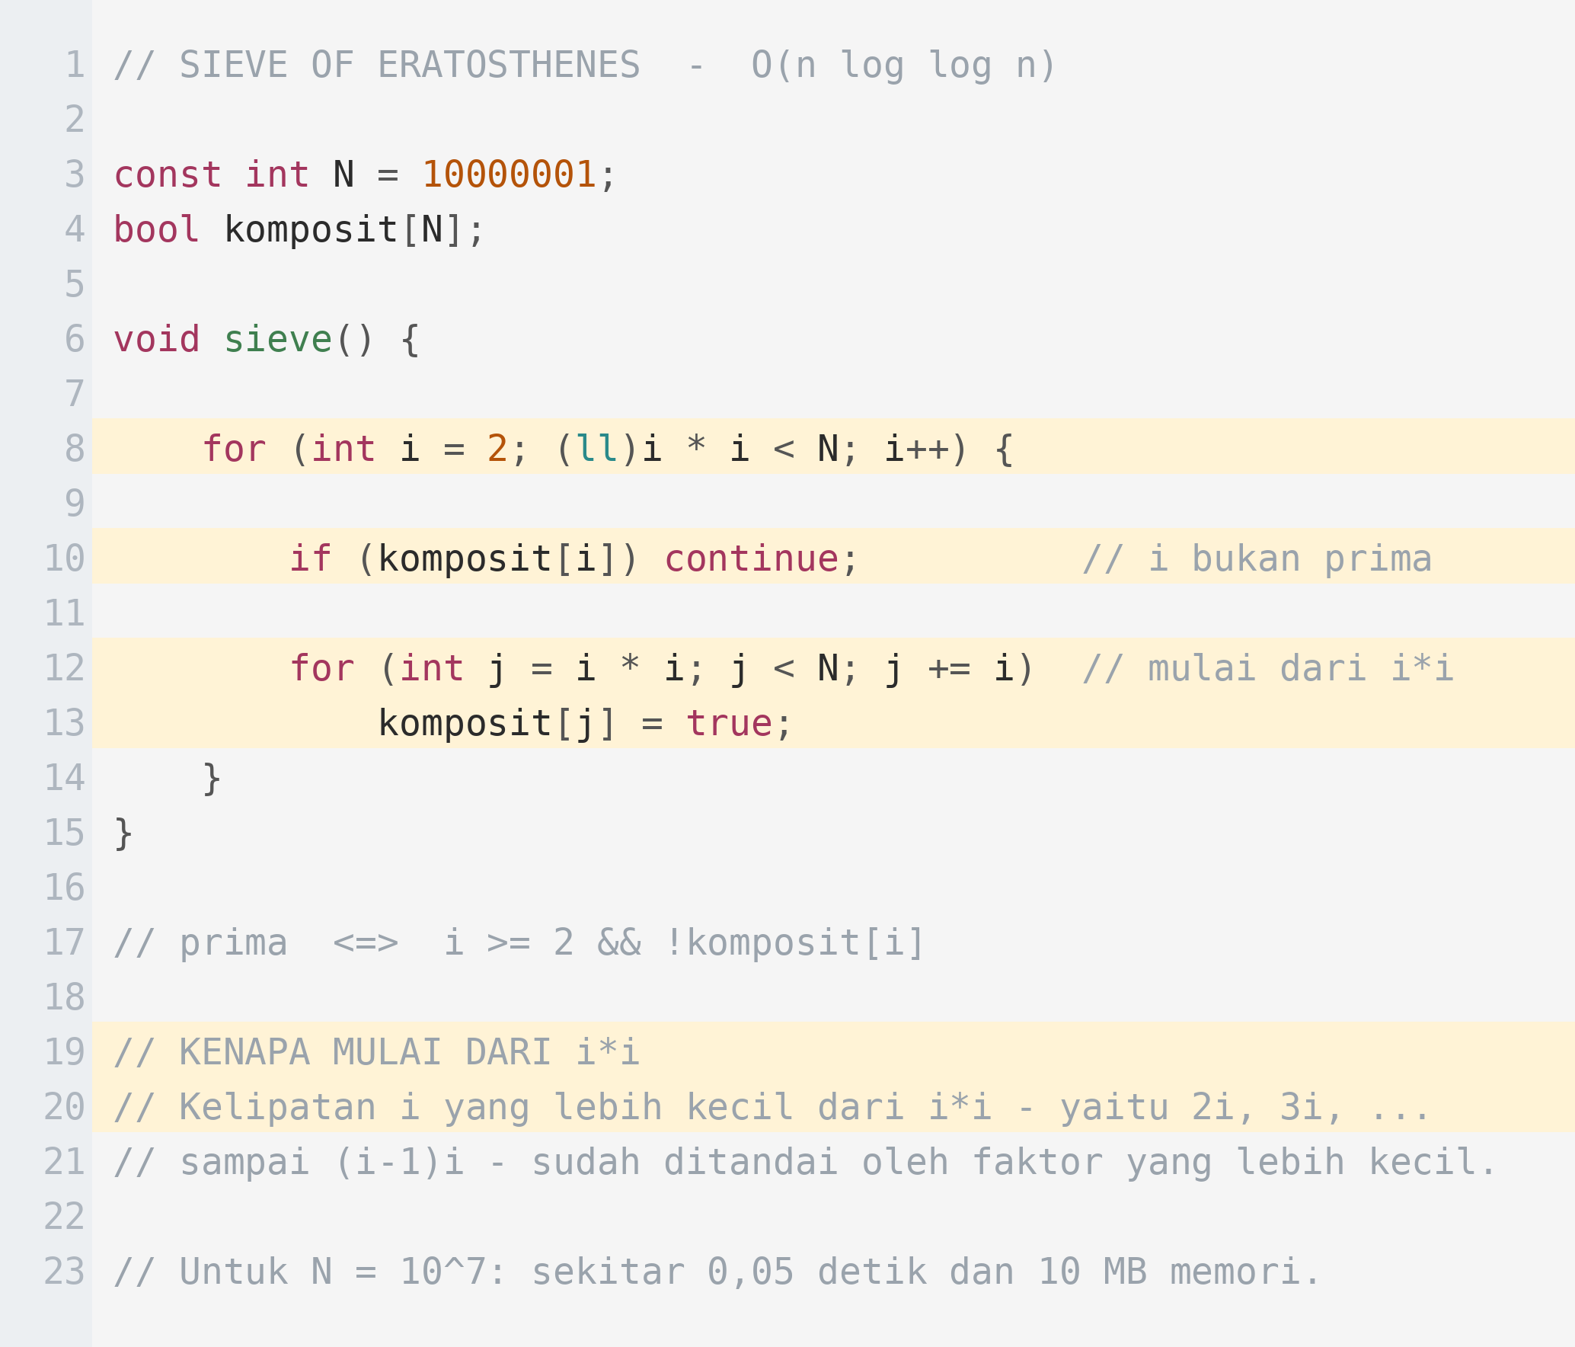
Kode Sieve
Sepuluh baris yang menghasilkan seluruh tabel prima. Perhatikan kenapa loop dalam mulai dari i kali i.
1
Loop luar berhenti di akar N. Bilangan di atas akar N yang belum ditandai pasti prima, karena faktor terkecilnya sudah pasti diperiksa.
2
Bila i sudah ditandai komposit, seluruh kelipatannya juga sudah ditandai oleh faktor prima i. Melewatinya menghemat banyak pekerjaan.
3
Loop dalam mulai dari i kali i, bukan dari 2i. Kelipatan yang lebih kecil sudah ditandai oleh faktor prima yang lebih kecil.
4
Penandaan memakai bool, bukan int. Untuk N = 10^7 itu selisih antara 10 MB dan 40 MB.
5
Kompleksitasnya O(n log log n), yang untuk semua ukuran nyata praktis setara dengan linear.
6
Perhatikan cast ke long long pada perbandingan i kali i, karena untuk N besar hasilnya bisa melewati batas int.

Slide 12
Langkah 1 — Menyaring Kelipatan 2
Dimulai dari 2, seluruh kelipatannya ditandai komposit. Penandaan dimulai dari 2 x 2 = 4.
i = 2
P
-
x
-
x
-
x
-
x
-
status
2
3
4
5
6
7
8
9
10
11
tandai 4, 6, 8, 10 -> mulai dari 2 x 2
Tanda x berarti sudah dipastikan komposit, P berarti sudah dipastikan prima, dan sel kosong berarti belum tersaring. Angka aslinya tertulis di bawah tiap sel.

Slide 13
Langkah 2 — Menyaring Kelipatan 3
Berikutnya 3, dan penandaan dimulai dari 3 x 3 = 9. Angka 6 tidak perlu disentuh lagi karena sudah ditandai oleh 2.
i = 3
P
P
x
-
x
-
x
x
x
-
status
2
3
4
5
6
7
8
9
10
11
tandai 9 -> mulai dari 3 x 3, bukan dari 6
Inilah alasan loop dalam dimulai dari i kali i. Kelipatan 3 yang lebih kecil — yaitu 6 — sudah ditandai saat memproses 2.

Slide 14
Langkah 3 — Selesai
Setelah i melewati akar dari batas, penyaringan berhenti. Yang tersisa tanpa tanda adalah bilangan prima.
selesai
P
P
x
P
x
P
x
x
x
P
status
2
3
4
5
6
7
8
9
10
11
prima: 2, 3, 5, 7, 11
Loop berhenti di akar batas karena bilangan komposit mana pun pasti punya faktor prima yang tidak melebihi akarnya sendiri.

Slide 15
03
Faktorisasi Cepat
Smallest prime factor

Slide 16
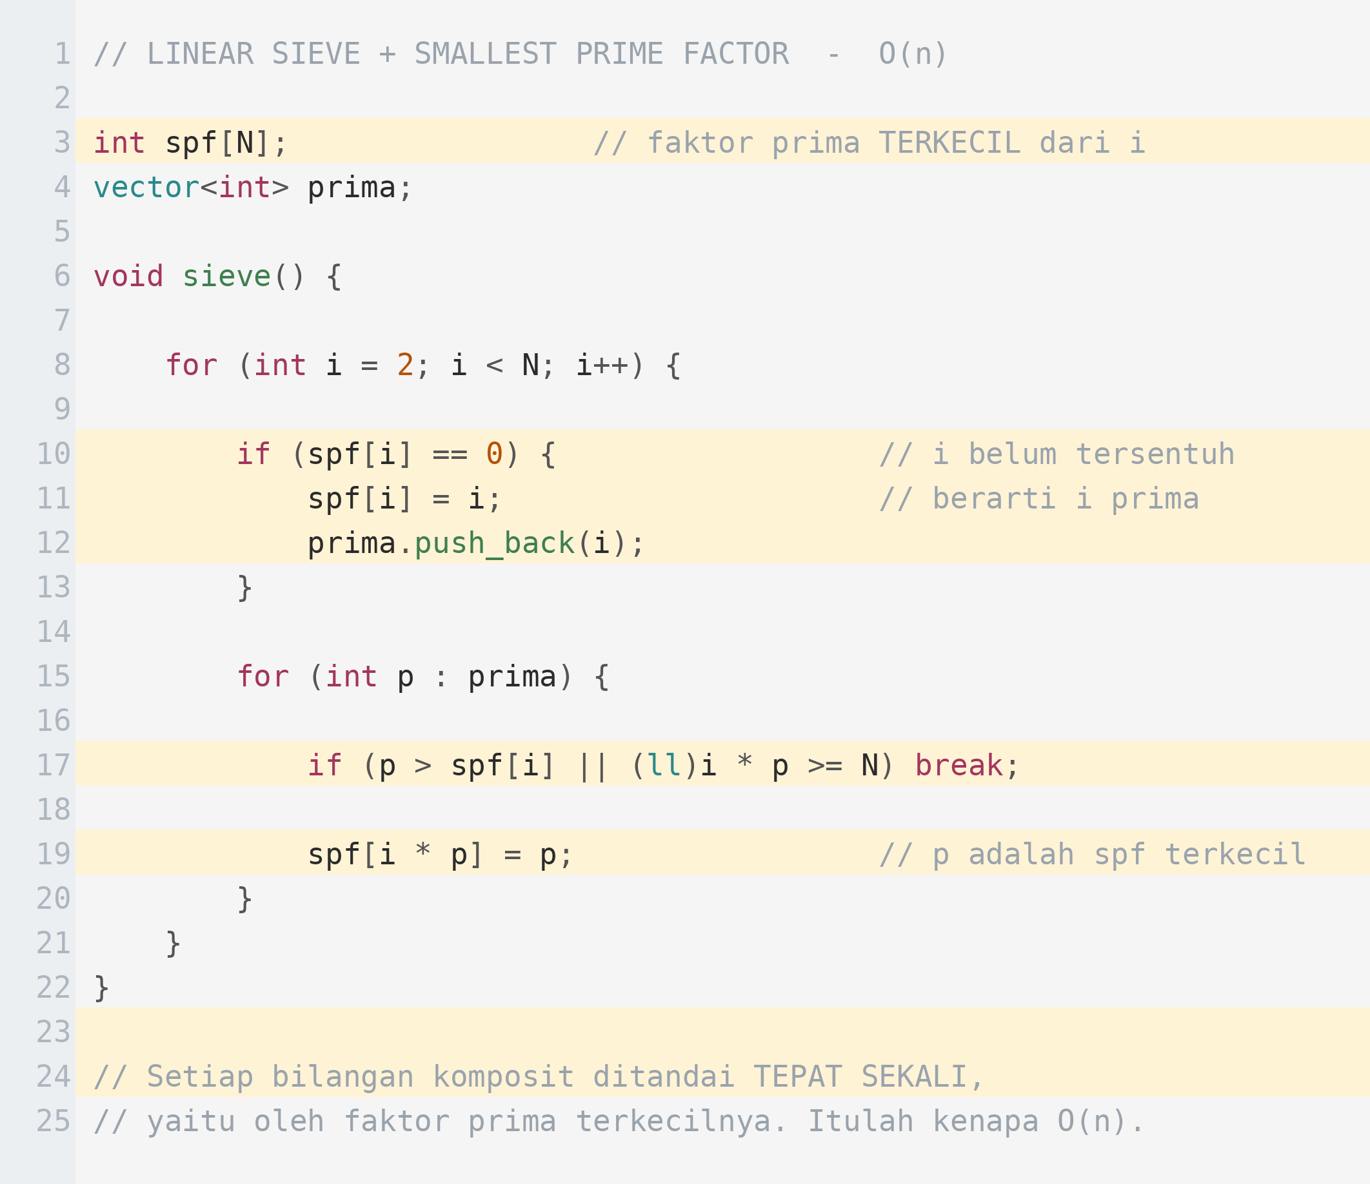
Linear Sieve & SPF
Alih-alih menyimpan "prima atau bukan", simpan faktor prima terkecil dari setiap bilangan. Ini membuka faktorisasi dalam O(log n).
Versi linear menandai setiap komposit tepat sekali. Versi sederhana O(n log log n) juga cukup untuk hampir semua soal, dan kodenya lebih pendek.

Slide 17
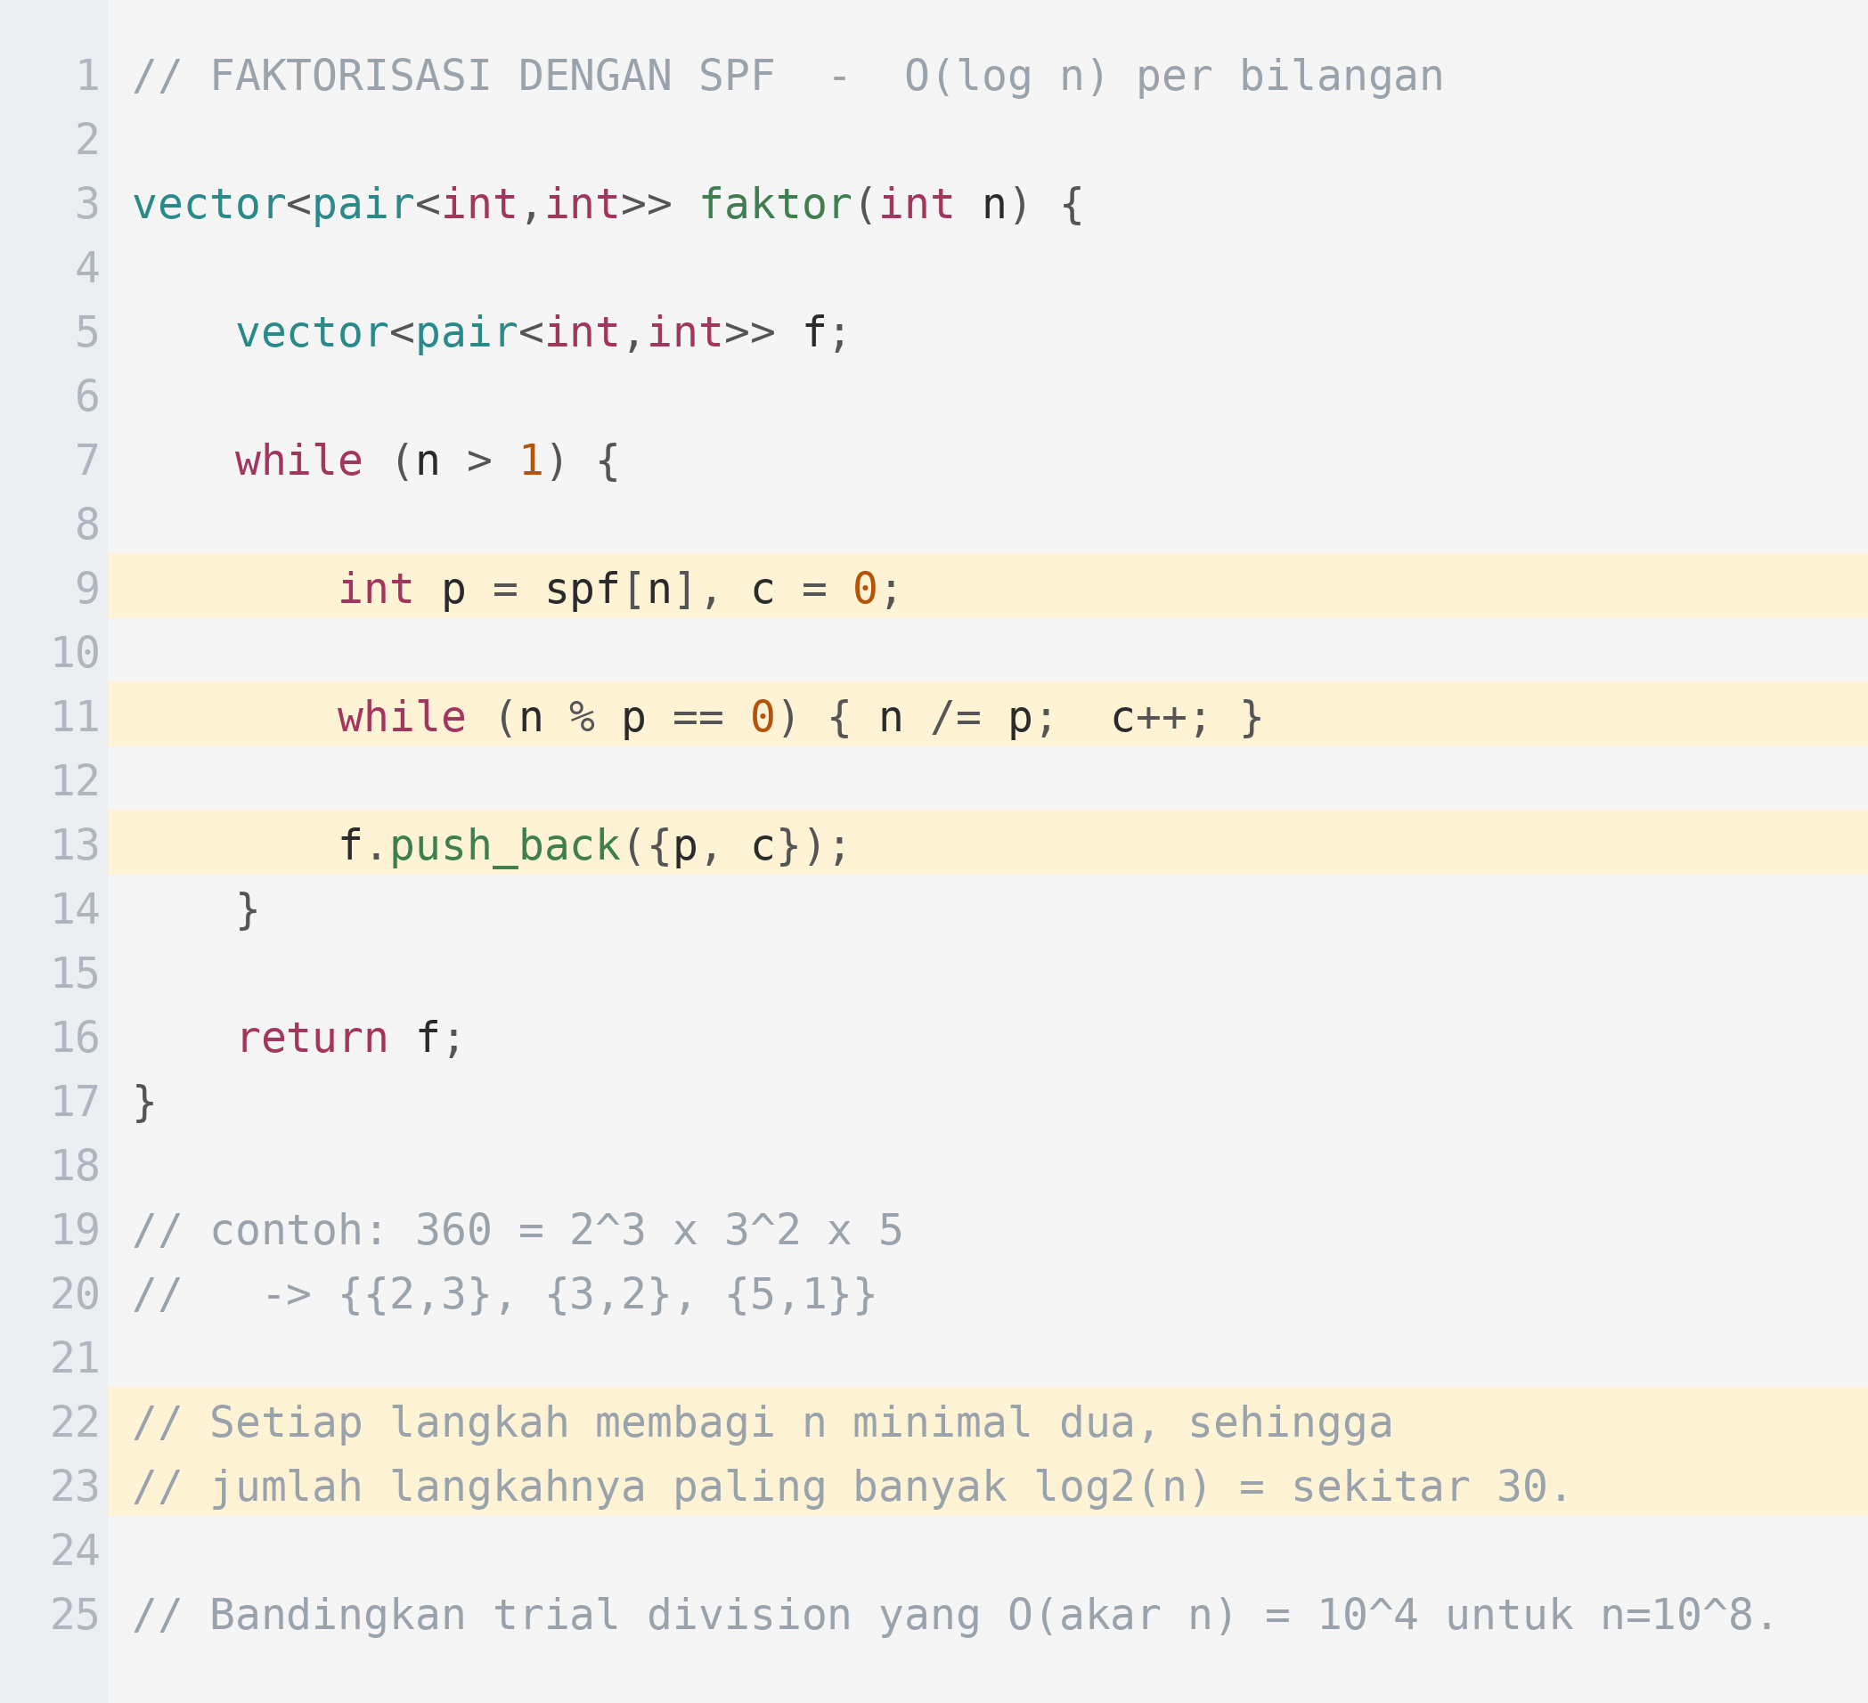
Faktorisasi dengan SPF
Setelah tabel SPF siap, memfaktorkan sebuah bilangan hanya butuh sekitar 30 langkah, bukan puluhan ribu.
Setiap langkah membagi n minimal dua, sehingga banyaknya faktor prima berbeda paling banyak log2(n). Untuk n = 10^9 itu di bawah 30.

Slide 18
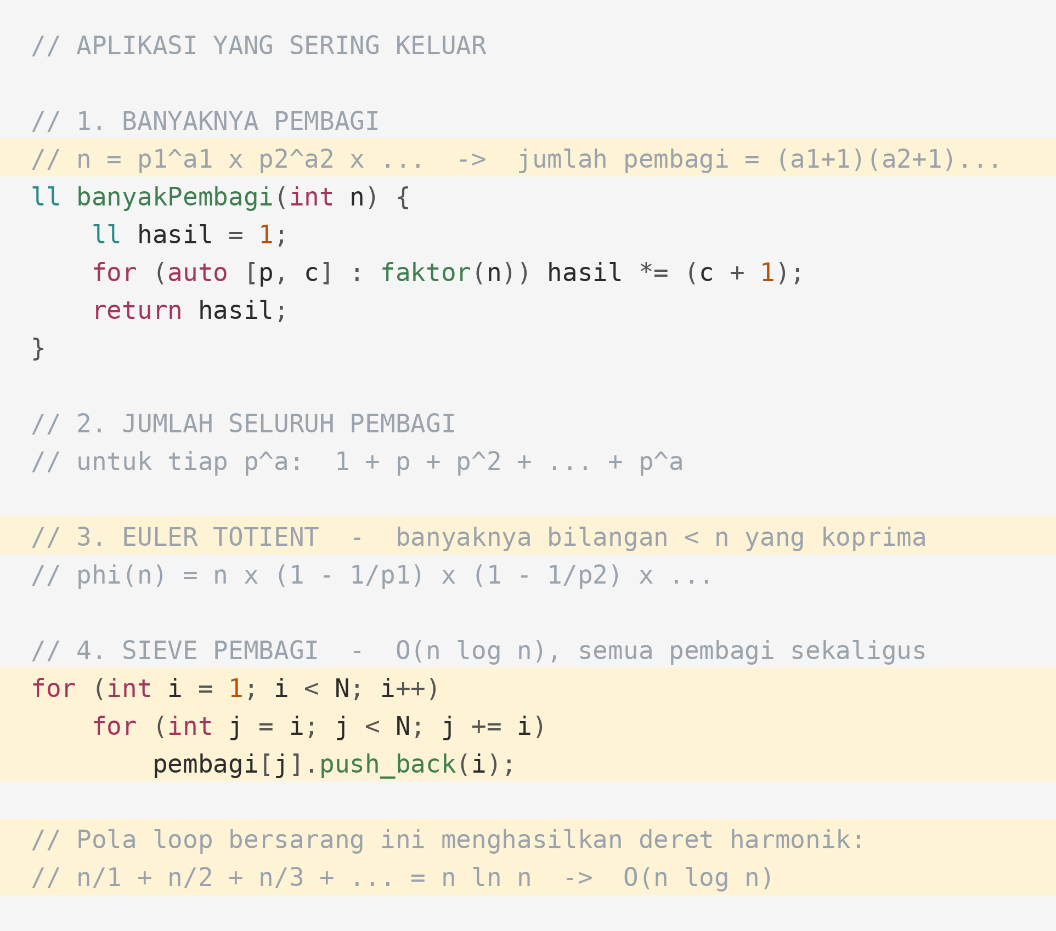
Empat Aplikasi Langsung
Begitu faktorisasinya ada, banyak besaran teori bilangan langsung terhitung dari eksponennya.
Sieve pembagi di baris 17 sangat berguna: satu loop bersarang menghasilkan seluruh pembagi setiap bilangan, dan totalnya hanya O(n log n) karena deret harmonik.

Slide 19
04
GCD & LCM
Algoritma Euclid

Slide 20
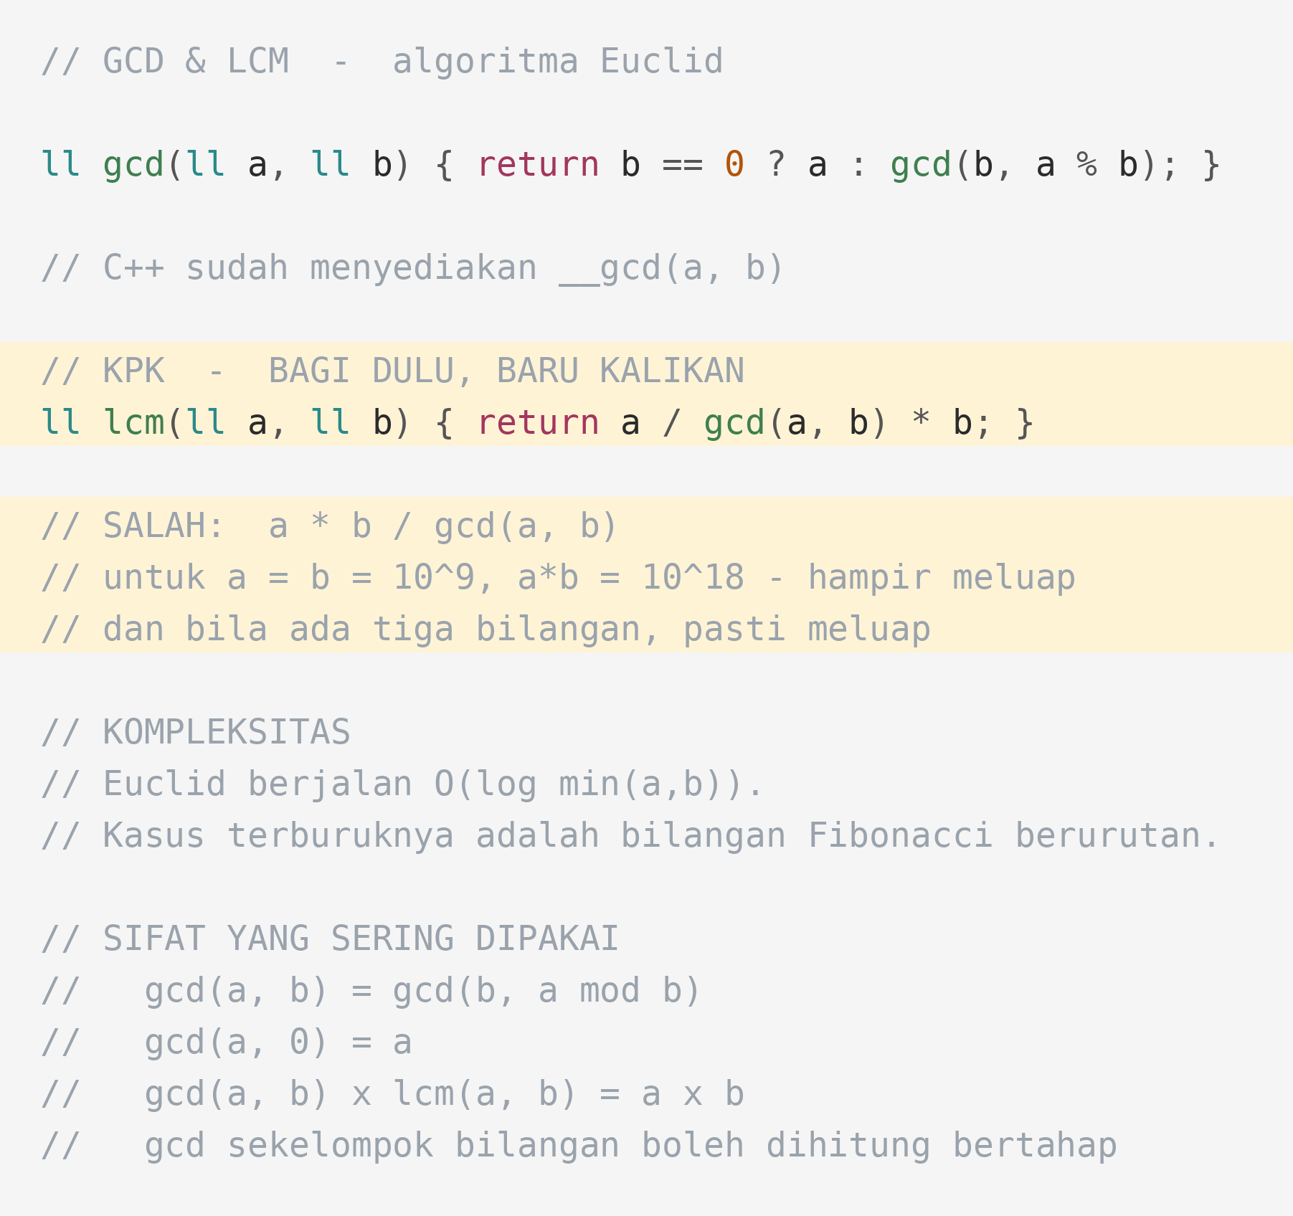
Euclid dan Jebakan KPK
Tiga baris, tetapi ada satu jebakan overflow yang sangat sering terjadi.
Selalu tulis a / gcd(a,b) * b, bukan a * b / gcd(a,b). Pembagian lebih dulu menjaga hasil antaranya tetap kecil dan menghindari overflow.

Slide 21
Memilih Alat Teori Bilangan
Cocokkan dengan batasan soal. Kebanyakan soal kontes selesai dengan tiga baris pertama.
Kebutuhan | Pakai | Batas praktis
Cek satu bilangan prima | Trial division | n sampai 10^18 (O(akar n))
Semua prima sampai n | Sieve of Eratosthenes | n sampai 10^7 (memori jadi penentu)
Faktorisasi banyak bilangan | Sieve SPF | nilai sampai 10^7, O(log n) per faktorisasi
Faktorisasi satu bilangan besar | Pollard rho | n sampai 10^18
GCD / LCM | Euclid (__gcd) | O(log n), tidak ada batas praktis
Semua pembagi setiap bilangan | Sieve pembagi | n sampai 10^6 (memorinya besar)

Slide 22
05
Contoh Soal
Dari pernyataan sampai kode lengkap

Slide 23
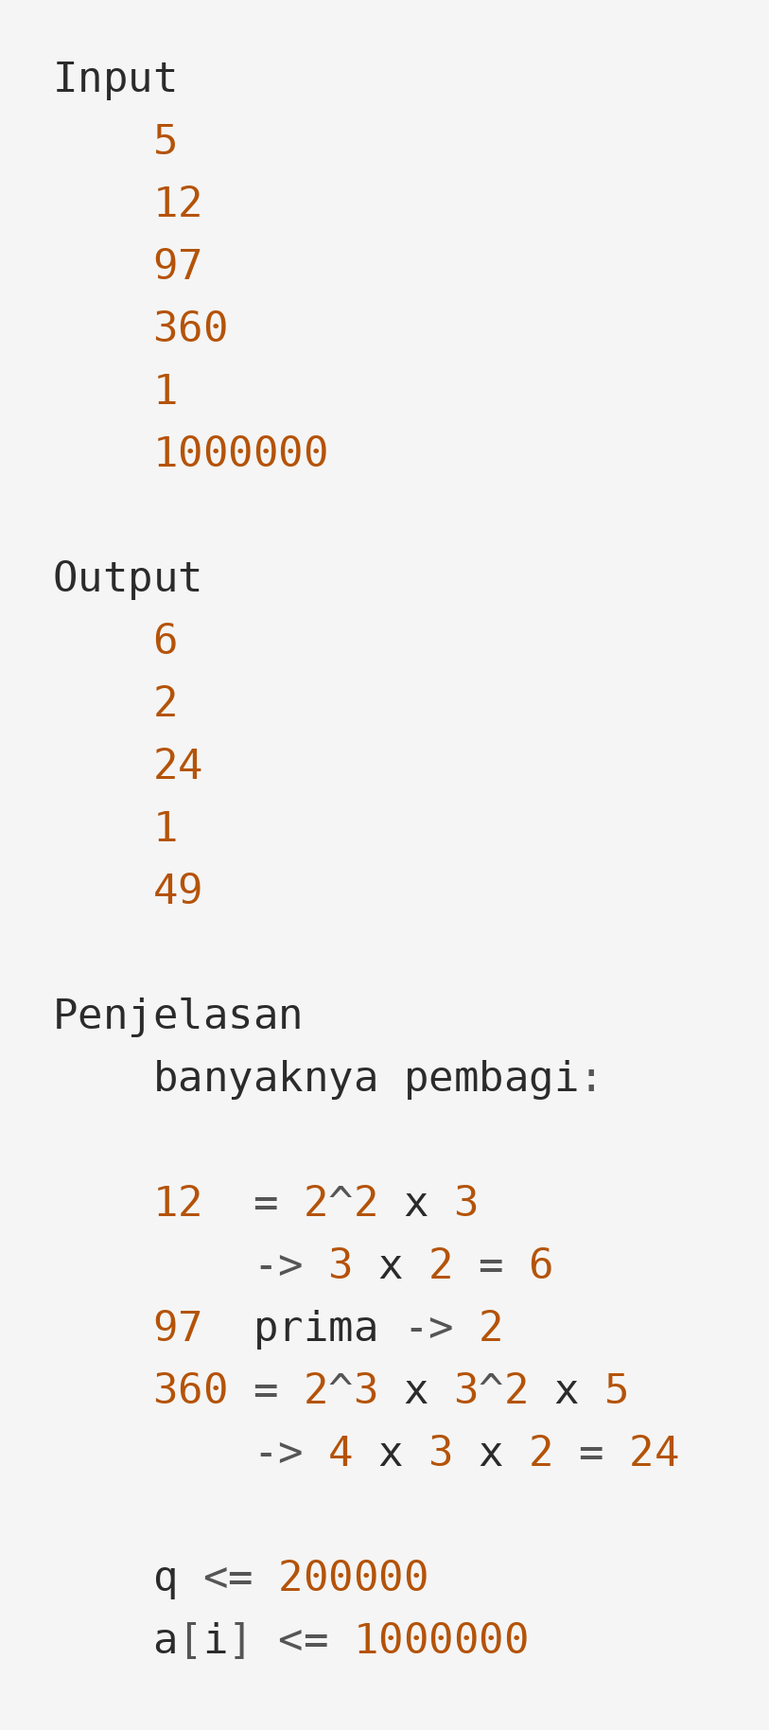
Latihan Terbimbing
SOAL
Menghitung Pembagi
Diberikan q pertanyaan. Setiap pertanyaan berisi bilangan n; keluarkan banyaknya pembagi positif dari n.
1 <= q <= 200000
1 <= n <= 1000000
batas waktu 1 detik

Slide 24
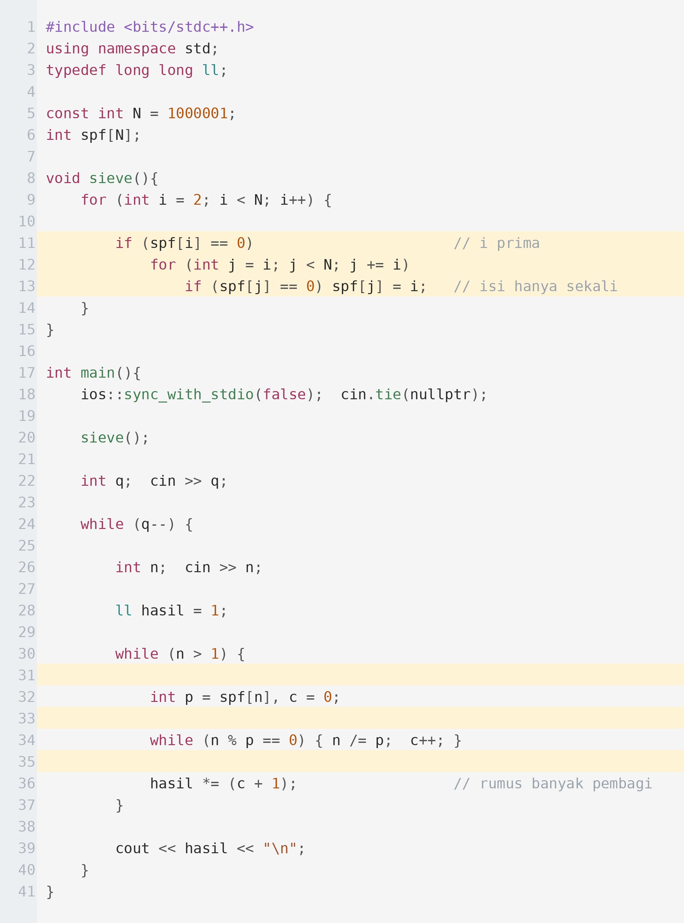
Pembahasan Lengkap
Kunci kecepatannya: siapkan tabel SPF sekali di awal, lalu setiap pertanyaan dijawab dalam O(log n).
Tanpa SPF, memfaktorkan 2 x 10^5 bilangan dengan trial division memakan 2 x 10^5 x 1000 = 2 x 10^8 operasi. Dengan SPF turun menjadi sekitar 4 x 10^6.

Slide 25
Latihan Mandiri
Kelimanya melatih penggunaan sieve sebagai alat bantu, bukan sebagai soal itu sendiri.
Soal | Yang dilatih | Tingkat
CSES — Counting Divisors | Sieve pembagi atau SPF | Mudah
CSES — Common Divisors | Sieve pembagi dengan penghitungan | Menengah
Codeforces 1349A | GCD dan LCM sekelompok bilangan | Menengah
CSES — Prime Multiples | Inklusi-eksklusi dengan bilangan prima | Menengah
Codeforces 1225D | Faktorisasi dan pencocokan pangkat | Menengah

Slide 26
Ringkasan
Empat hal yang perlu terbawa dari materi ini.
Cukup memeriksa sampai akar n
Bila n punya faktor, salah satunya pasti tidak melebihi akar n. Tulis i * i <= n, bukan i <= sqrt(n), agar terhindar dari kesalahan pembulatan.
Sieve dimulai dari i kali i
Kelipatan yang lebih kecil sudah ditandai oleh faktor prima yang lebih kecil. Detail ini yang membuat kompleksitasnya turun menjadi O(n log log n).
SPF mengubah faktorisasi menjadi O(log n)
Menyimpan faktor prima terkecil jauh lebih berguna daripada sekadar menyimpan "prima atau bukan", terutama bila ada banyak pertanyaan.
KPK: bagi dulu, baru kalikan
Menulis a * b / gcd bisa overflow padahal hasil akhirnya masih muat. a / gcd * b selalu aman.

